Slide 1
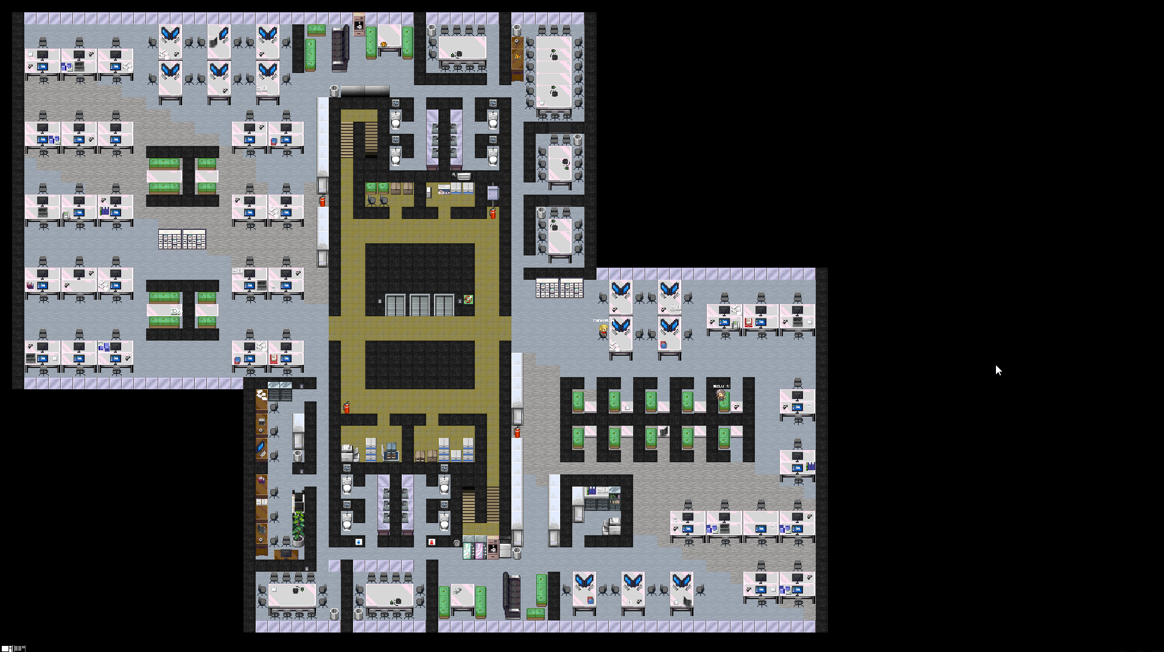

ZQSD ou flèches pour se déplacer
SHIFT pour sprinter
Pas plus de 4 dans une bulle vocale !
A gauche se trouve un chat textuel
Tu peux couper micro/caméra en bas à droite
# – Dans les call box, son et micro seront coupés. Pratique si tu dois partir en call !
#

Slide 2
